Slide 1
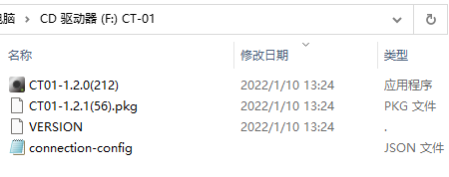
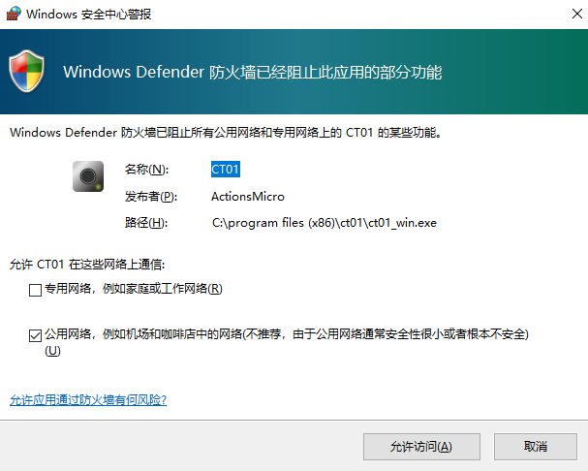
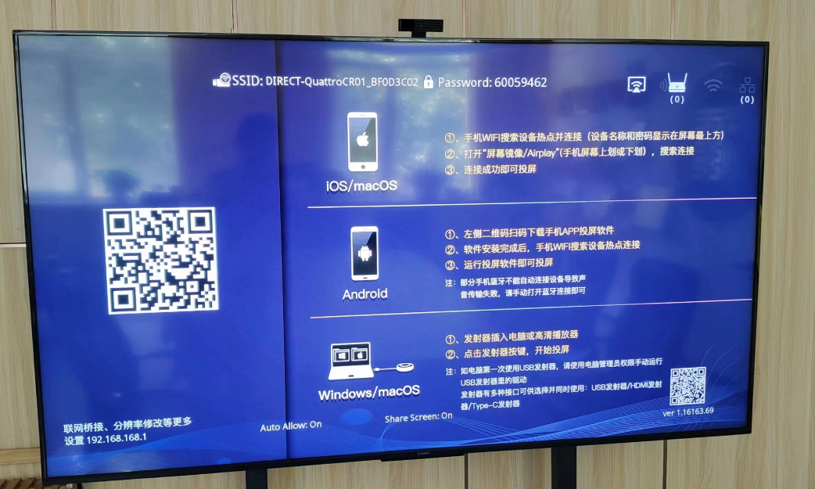
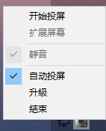


307工会之家无线投屏器使用说明
建议window10系统；投屏器类似于无线网卡，连接后不要改无线网卡设置；如要求重启务必重启
1. 遥控打开电视》输入源选择HDMI3》进入无线连接界面（图四）
2. 电脑USB中插入投屏器》打开投屏软件见图二》右下角自动投屏（图三）（双击投屏器暂停或投屏）
首次使用安装投屏程序：投屏器插入电脑USB中》双击我的电脑》双击CD驱动器：CT-01（图一）根据系统安装应用程序
图一
图四
图二
图三

